Slide 1


BUBAMARE mlađa jaslena grupa

Slide 2
PROJEKAT:˝UKRAS˝
PROJEKAT JE POČEO:1.12.2025.GOD
PROJEKAT JE ZAVRŠIO:30.01.2026.GOD

Slide 3
POVOD: KIĆENJE VRTIĆA RAZNIM UKRASIMA
PROVOKACIJA:KIĆENJE JELKE U RADNOJ SOBI UKRASIMA KOJI SU RAZNIH BOJA I OBLIKA

Slide 4
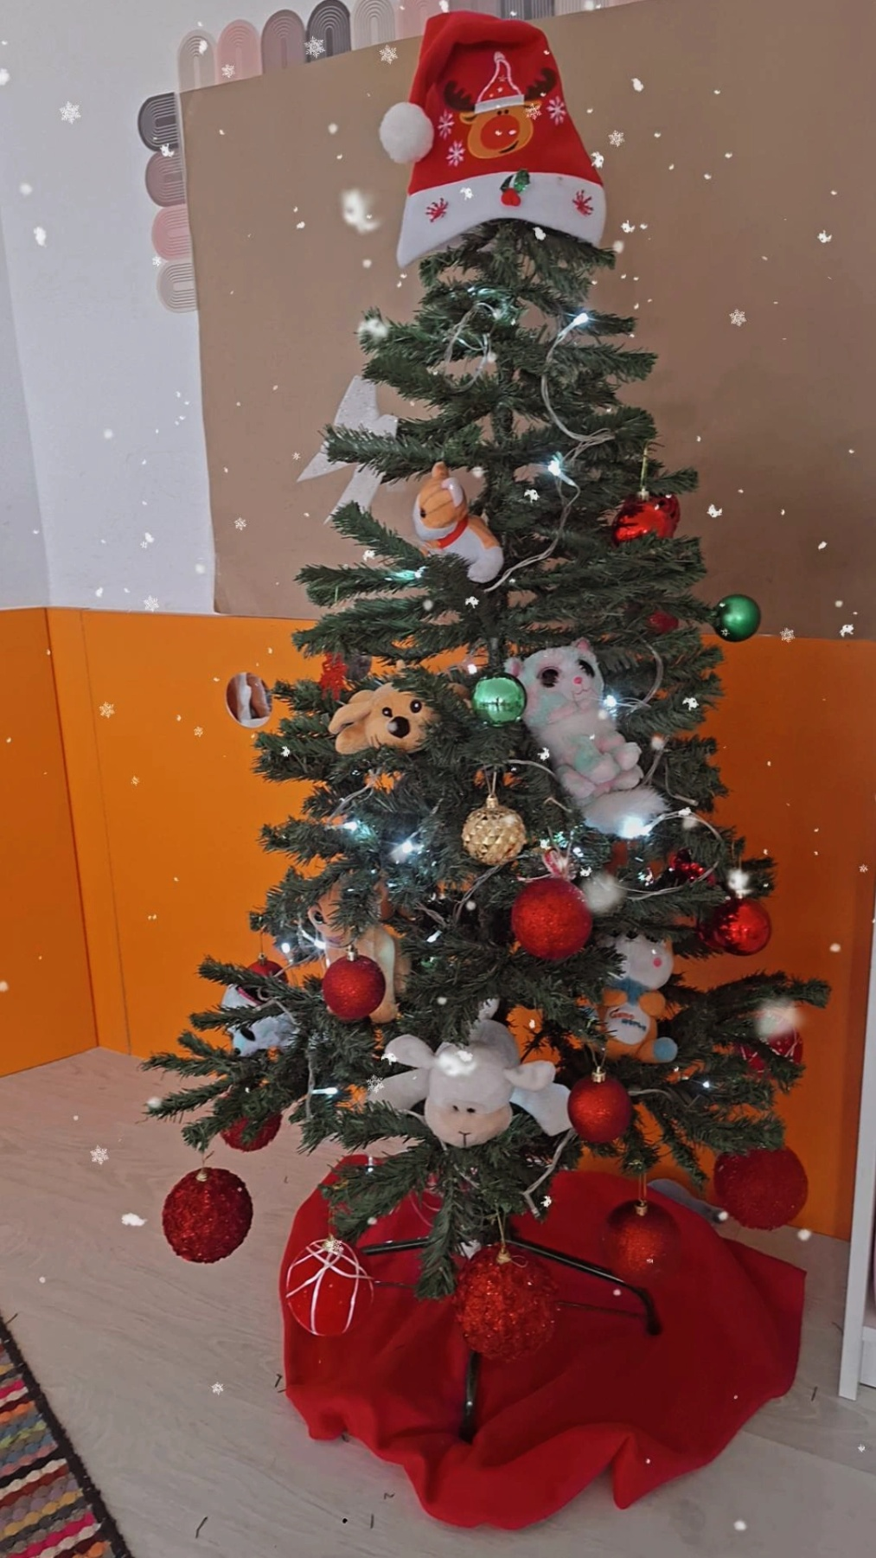
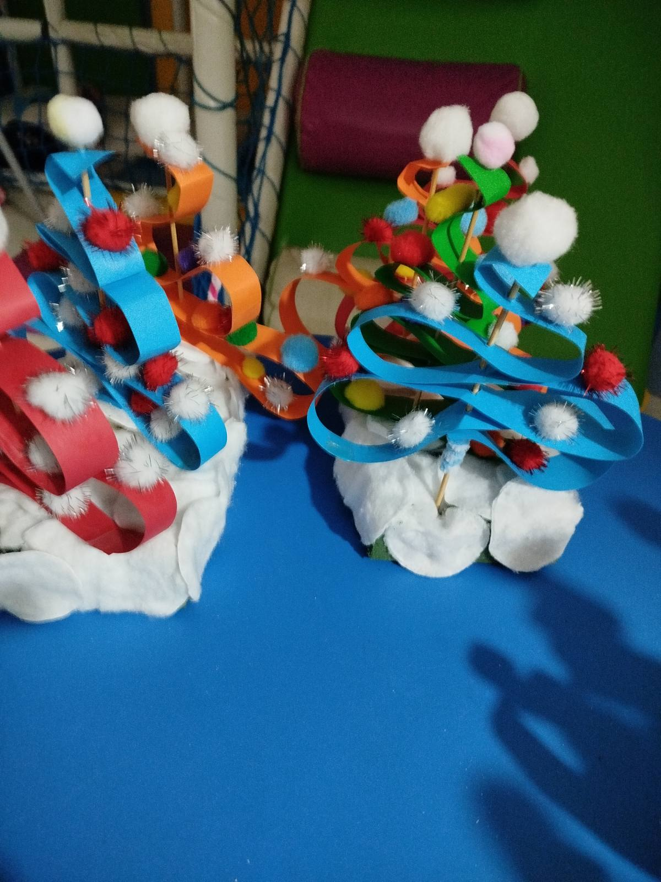
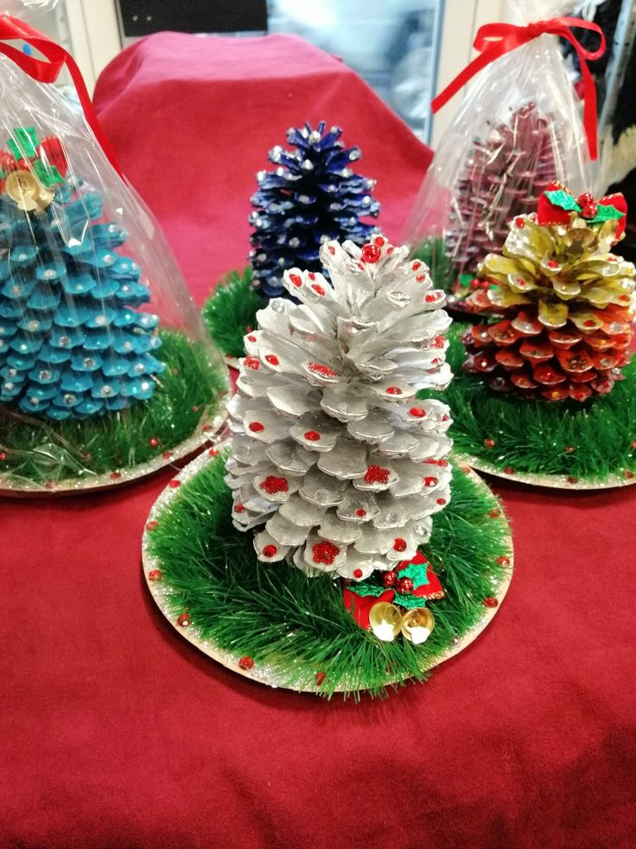

Slide 5
KIĆENJE JELKE;
PRAVIMO UKRASE ZA SOBU A I ZA NOVOGODIŠNJI BAZAR;
DJECA SU KREATIVNA I IMAJU RAZNIH IDEJA

Slide 6
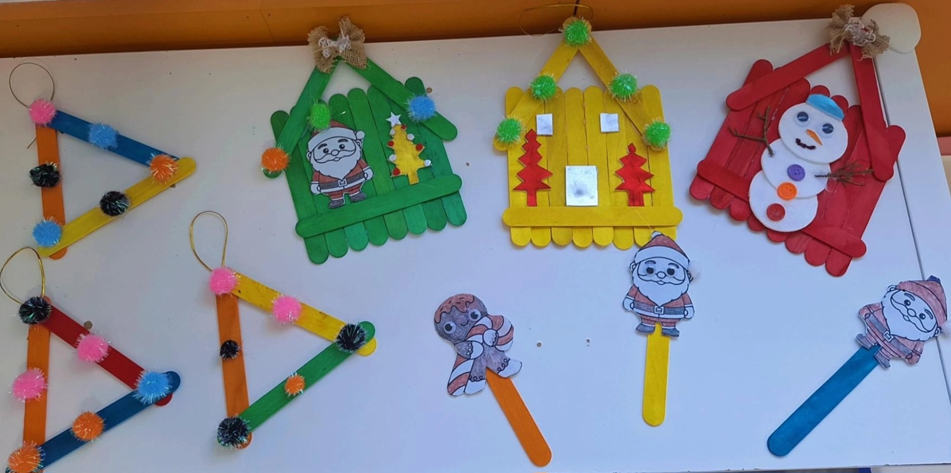
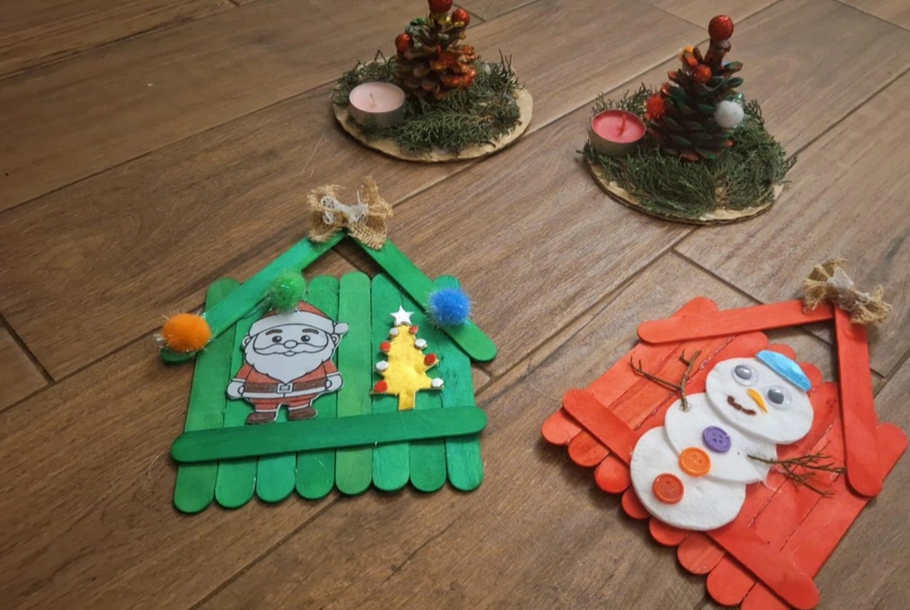

Slide 7
PROJEKAT SMO ZAVRŠILI IZLOŽBOM NOVOGODIŠNJI UKRASA, NEKI SU BILI IZLOŽENI I PRODATI NA BAZARU, A PREOSTALE SMO PODIJELILE DJECI DA NOSE DA IMAJU ZA USPOMENU

Slide 8
VAŠE UČITELJICE:
NAĐA I MIRJANA

